Slide 1
2.3声的利用

Slide 2
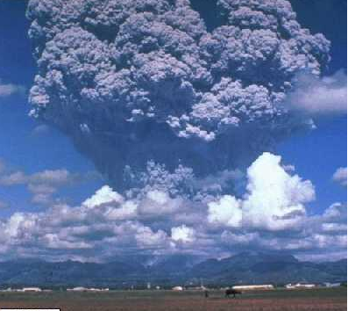
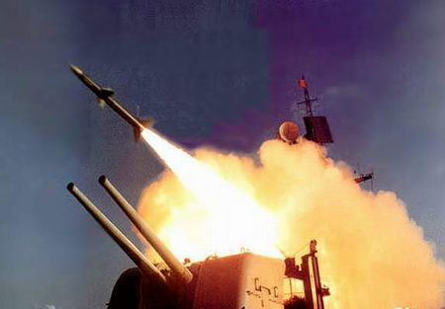
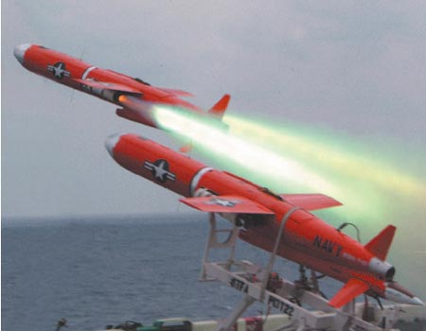
次声波

Slide 3
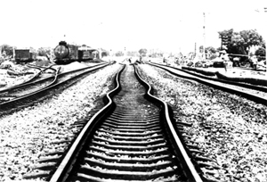

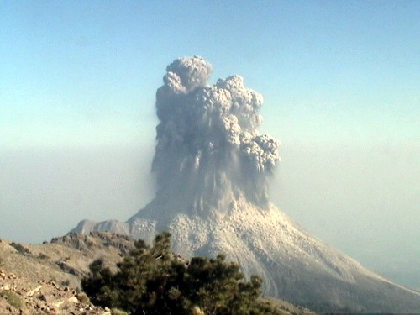
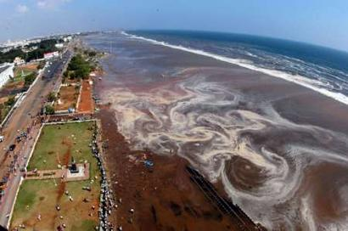
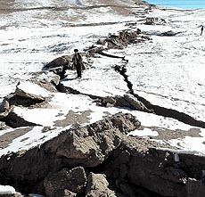
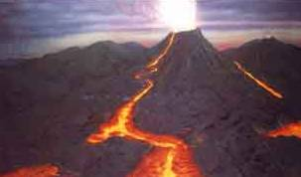
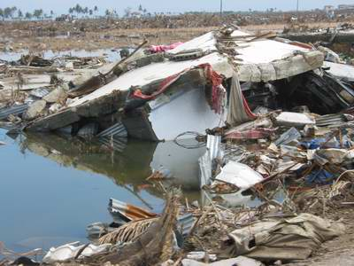
次声波

Slide 4
声与信息
从异常声音中获取信息（可闻声）
医生通过听诊器诊断疾病;
汽车修理师通过听汽车发动机的声音判断故障 ;
铁路工人用铁锤敲击钢轨会发现松动的螺栓……

Slide 5
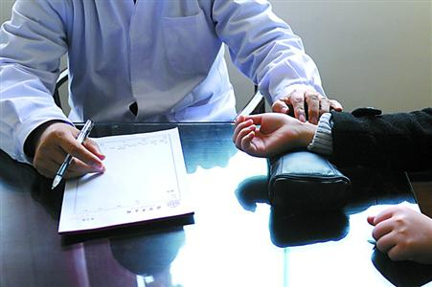
把脉（切脉）——利用声音诊病的最早的例子

Slide 6
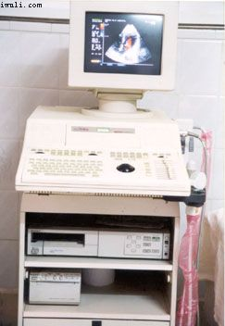
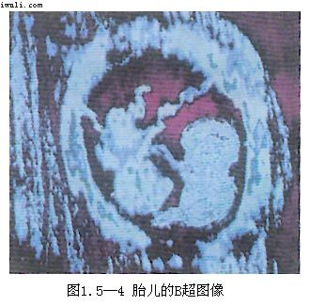
彩色B型超声波
诊断仪

Slide 7
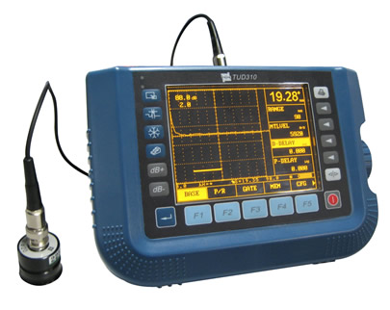
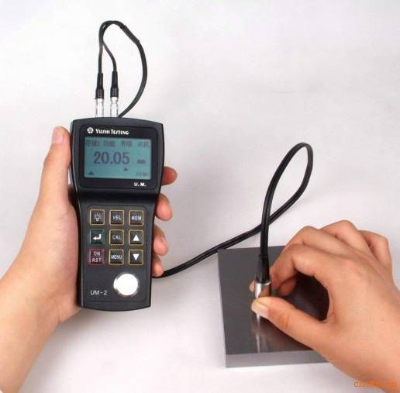
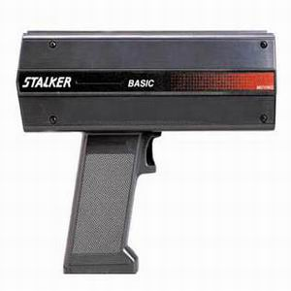
超声波探伤仪
超声波测厚仪
超声波测速仪

Slide 8
二.声与能量
声波能传递能量吗？
利用声波传递能量的事例有哪些？
外科医生利用超声波传递能量,除去人体内的结石.
超声波雾化.
超声波清洁牙垢.
工人利用超声波传递能量,清洗钟表等精密的机械.

Slide 9
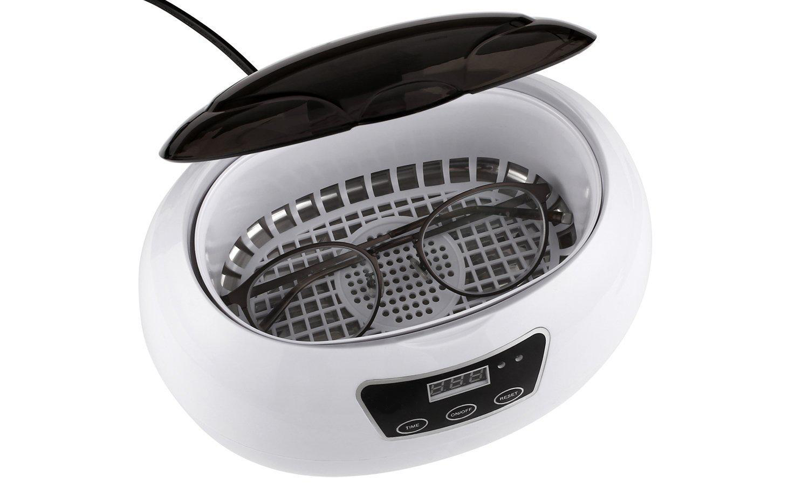
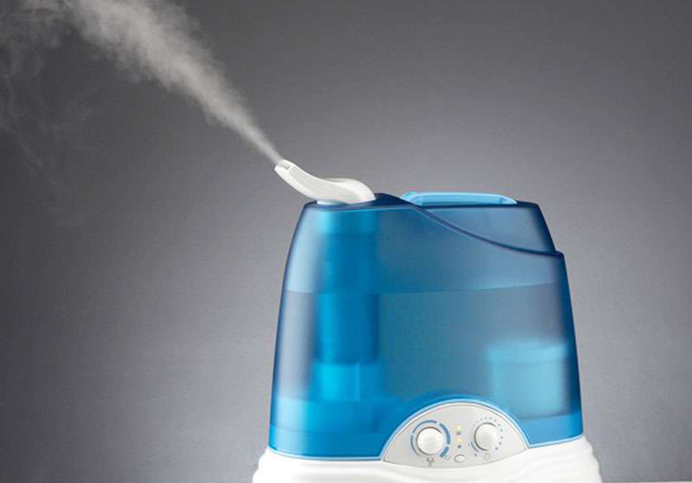
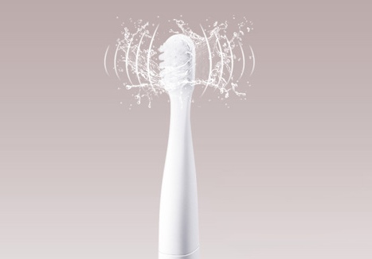
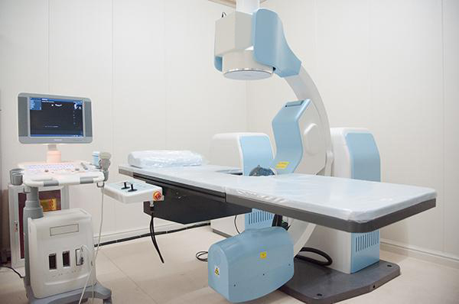
超声波传递能量
超声波清洗
超声波加湿器
超声波牙刷
超声波碎石
Notes:
【教学目的】
1、通过联系生活实际，介绍超声波传递能量的应用——超声清洗的原理。
2、通过联系生活实际，介绍超声波传递能量的应用——超声碎石的原理。
3、通过联系生活实际，介绍超声波传递能量的应用——超声加湿的原理。
4、通过自主查阅，了解次声波传递能量在生活中的应用。
【讲稿内容】
【1】生活中，我们还会利用高频率的超声波传递能量。
【2】一般来说，超声波产生的振动比较强烈，常被用来清洗物体。
【3】（点击动画）如，应用超声波清洗眼镜、（点击动画）超声波牙刷。
【4】把被清洗的物体放在清洗液里，超声波穿过液体，并引起激烈的振动。
【5】振动把物体上的污垢敲击下来，而不会损坏被清洗的物体。
【6】（点击动画）外科医生常利用超声波振动，除去人体内的结石。
【7】向人体内的结石发射超声波，结石会被击成细小的粉末，从而可以顺畅的被排出体外。
【8】（点击动画）超声波传递的能量，还可以把水打碎成雾状，增加空气的湿度，这就是超声波加湿的原理。
【9】以上这些，都是超声波传递能量的应用。
【10】低频率的次声波，能否传递能量呢？
【11】声，还有哪些利用？

Slide 10
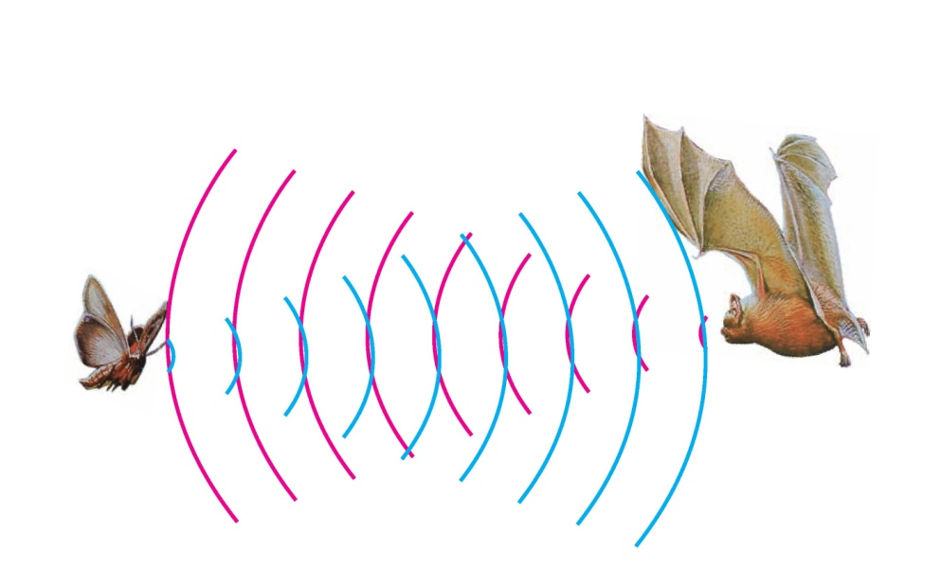
蝙蝠在飞行时会发出超声波，这些声波碰到墙壁或昆虫时会反射回来，根据回声到来的方位和时间，蝙蝠可以确定目标的位置和距离。
蝙蝠采用的这种方法叫做回声定位。

Slide 11
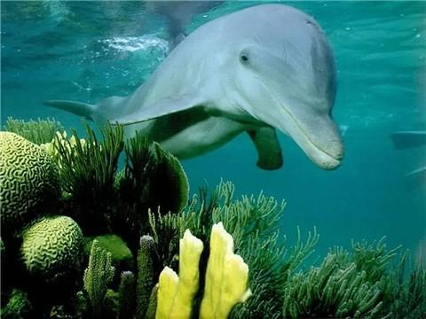
海豚与声纳以及潜水艇
海豚利用声波识别食物,敌人和它们周围的环境.
核潜艇利用海豚仿生制造了声纳系统,使自己知道与海岸的距离,猎物的行踪,深度.

Slide 12
提高练习
1.中医诊病,一般要“望”、“闻”、“问”、“切”,其中利用病变器官的声音提供信息的诊病方法叫( )
A.望 B.闻 C.问 D.切
2.科学家通过接收( )声音,监测预报台风和地震. A.人耳能听到的声波 B.超声波 C.次声波
B
C

Slide 13
C
3.下列说法正确的是( )
A.海豚和大象都是利用超声波来相互联络
B.海豚和大象都是利用次声波来相互联络
C.海豚用的超声波,大象用的次声波
D.海豚用的次声波,大象用的超声波
4.用来清洗钟表等精密机械的是( )
A.超声波 B.次声波 C.人耳能听到的声波
A

Slide 14
5.科学家发明的声呐系统( )
A.能发出超声波,从回声获取信息
B.能发出次声波,从回声获取信息
C.发超声波和次声波,视探测物体而定
6.医生下列做法中,从声音中获取信息的是（ ）
A.通过听诊器,了解病人的心肺状态
B.运用“B超”,为病人作常规检查
C.运用超声波治疗仪,除去病人体内的结石
A

Slide 15

（1）直接发出声音的应用
①人类的交谈声
1.声音可以传递信息
②汽车的鸣笛声等
①蝙蝠的回声定位
声的利用
（2）反射回来声音的应用
②利用声呐探测深海
③B超
④超声波探伤仪
2.声音可以传递能量
①用超声波清洗精密仪器
②利用超声波做手术
③药液雾化器
④超声波切割加工

